Slide 1
单纯形方法
帅天平
数学科学学院
tpshuai@bupt.edu.cn

Slide 2
上一节课我们学习了线性规划的基本性质，我们知道：若线性规划
Min c^{T}x
s.t. Ax=b
x≥0
有最优解，则最优解可在基本可行解上达到。
如何来求这个最优的基本可行解呢？

Slide 3
改进搜索算法
改进搜索按如下格式从当前可行解x^{(t)}移动到新的可行解x^{(t+1)}：
x^{(t+1)}= x^{(t)} + Δx
其中向量Δx定义了x^{(t)} 处的移动方向，步长确定了沿此方向行进多远。
向量 Δx 是可行解x^{(t)}处的改进可行方向。

Slide 4
改进方向与可行方向
向量 Δx 称为可行解x^{(t)}处的改进方向，若对充分小的 λ>0， x^{(t)}+ λΔx 处的目标函数值都好于x^{(t)} 的目标函数值。
向量 Δx 称为可行解x^{(t)}处的可行方向，若对充分小的 λ>0，x^{(t)}+ λΔx 都是可行解。
下面考虑如何用改进搜索方法来求最优基本可行解。
为方便起见，假设基本可行解都是非退化的。

Slide 5
设当前基本可行解为x^{(t)}，B为对应的基变量下标集，N为非基变量下标集。 令搜索方向为Δx ，要保持可行，则
A(x^{(t)}+ λΔx )=b, Ax^{(t)} =b
得 AΔx=0.
因x^{(t)}是非退化的基本可行解，故对充分小的λ，x^{(t)}+ λΔx0 。即Δx是可行方向。
Δx是改进方向，则 c^{T}(x^{(t)}+ λΔx )<c^{T}x^{(t)}
即 c^{T}Δx<0
于是: 若 c^{T}Δx<0,AΔx=0, 则Δx为改进可行方向。

Slide 6
下面来求这种形式的改进可行方向。
为方便，也用B（N）表示A中基变量（非基变量）对应的子矩阵，于是 A=(B,N)，
可行方向条件 AΔx=0 化为
B Δx_{B}+N Δx_{N}=0，
于是 Δx_{B}=-B⁻¹N Δx_{N}，
若取Δx_{N}等于单位向量e_{j}（第j个分量为1，其余全为0），则 Δx_{B}=-B⁻¹N e_{j}

Slide 7
c^{T}Δx=c_{j}-c_{B}^{T} B⁻¹N e_{j}=c_{j}-z_{j}
故当z_{j}-c_{j}>0时， c^{T}Δx<0, 于是 Δx为改进方向。
称z_{j}-c_{j}为检验数， 对应的非基变量x_{j}为进基变量。
如何沿改进可行方向Δx搜索得到一个新的基可行解？
由 x^{(t)}+ λΔx 0， x^{(t)}0
知：若Δx 0, 则λ可取无穷大，从而
c^{T}(x^{(t)}+ λΔx) 趋于-。
即问题无下界（无有限最优解）。

Slide 8
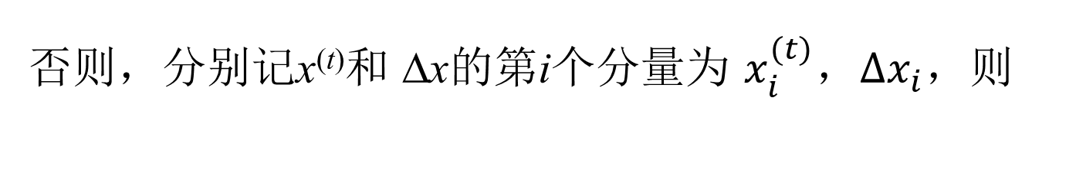
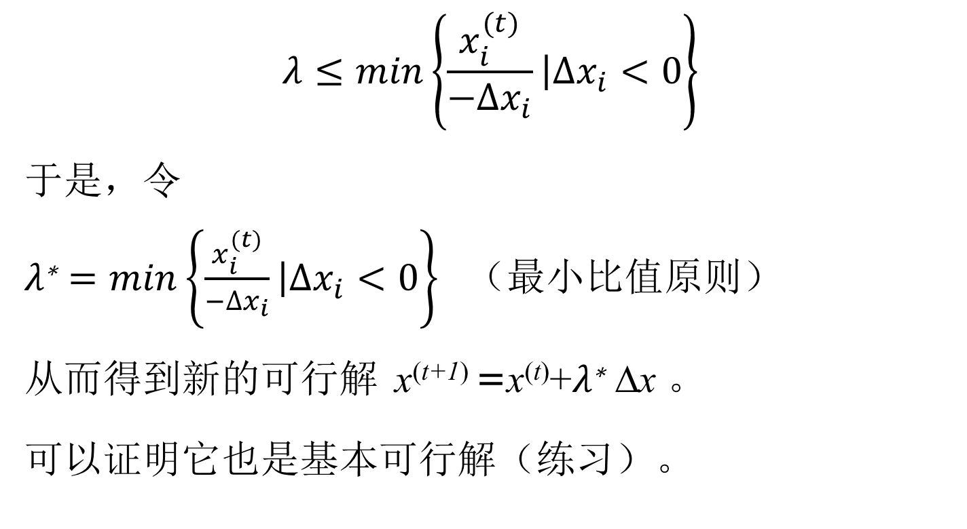

Slide 9
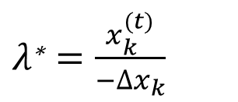

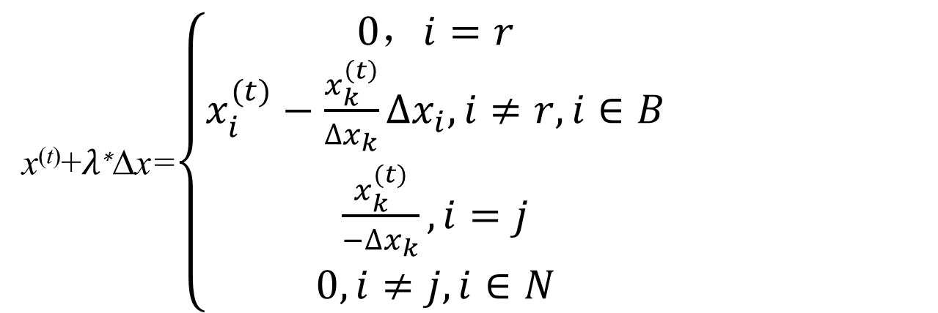
设最小值在第k个分量达到，即
新的基=B\{p_{r}}{p_{j}}

Slide 10
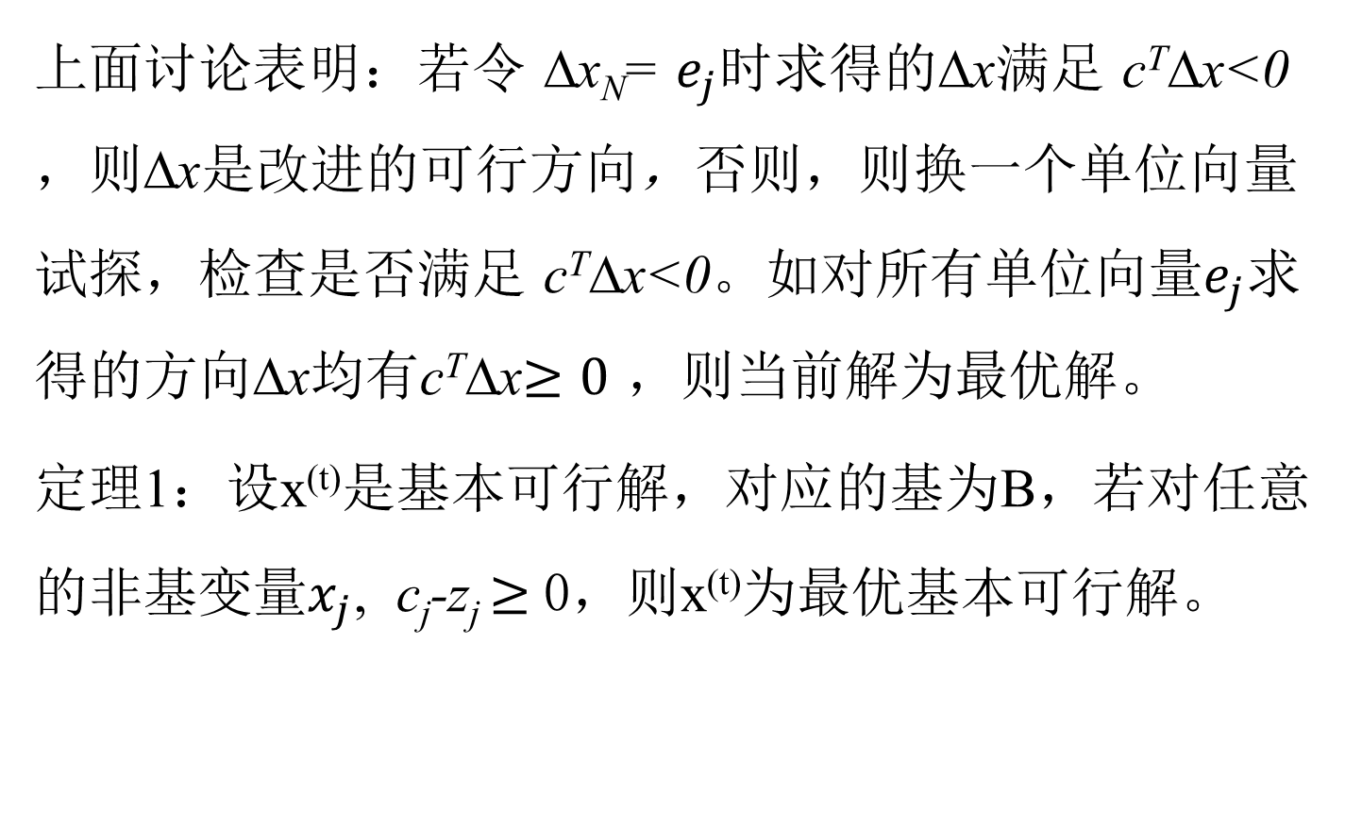
上面讨论表明：若令 Δx_{N}= $e_{j}$时求得的Δx满足 c^{T}Δx<0 ，则Δx是改进的可行方向，否则，则换一个单位向量试探，检查是否满足 c^{T}Δx<0。如对所有单位向量$e_{j}$求得的方向Δx均有c^{T}Δx$≥0$ ，则当前解为最优解。
定理1：设x^{(t)}是基本可行解，对应的基为B，若对任意的非基变量$x_{j}$, c_{j}-z_{j} $≥$0，则x^{(t)}为最优基本可行解。

Slide 11
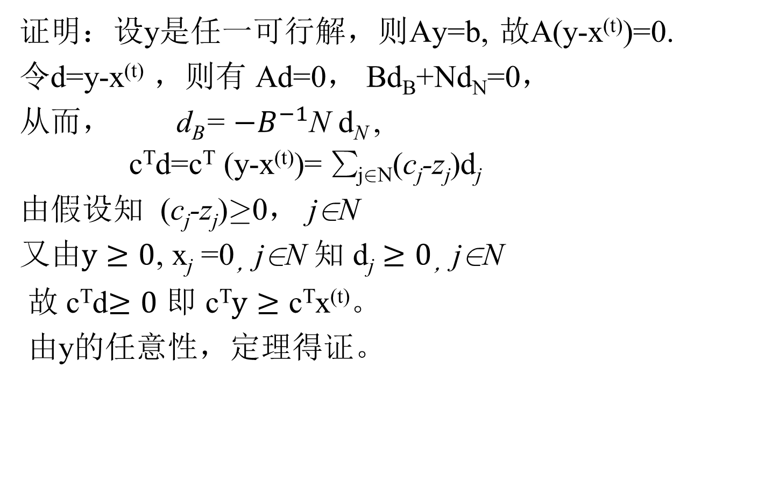
证明：设y是任一可行解，则Ay=b, 故A(y-x^{(t)})=0.
令d=y-x^{(t)} ，则有 Ad=0， Bd_{B}+Nd_{N}=0，
从而， d_{B}= ${−B}^{−1}$N d_{N} ,
c^{T}d=c^{T} (y-x^{(t)})= _{jN}(c_{j}-z_{j})d_{j}
由假设知 (c_{j}-z_{j})0， jN
又由$y≥0$, x_{j} =0，jN 知 d_{j} $≥0$，jN
故 c^{T}d$≥0$ 即 c^{T}$y≥\text{c}\text{T}$x^{(t)}。
由y的任意性，定理得证。

Slide 12
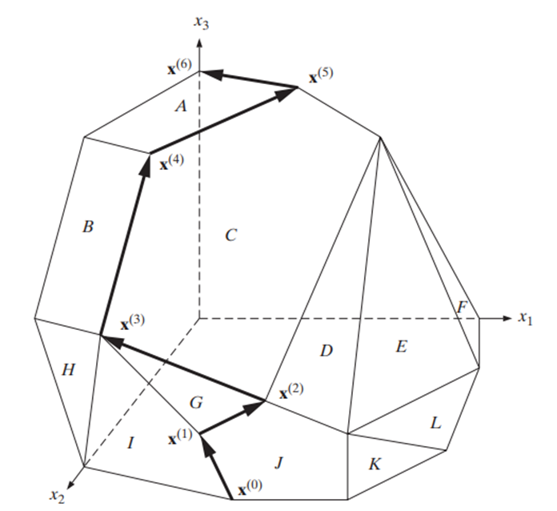
单纯形算法
注意到：上述算法的每次搜索得到一个新的基本可行解，算法从一个基本可行解向相邻的基本可行解移动，并且目标值不增加。
注意到两个相邻的基本
可行解对应的基变量
中只有一个不同，故可知
上述得到的方向对应于
可行域的一条棱。
该算法由George Dantzig
在1947年给出。

Slide 13
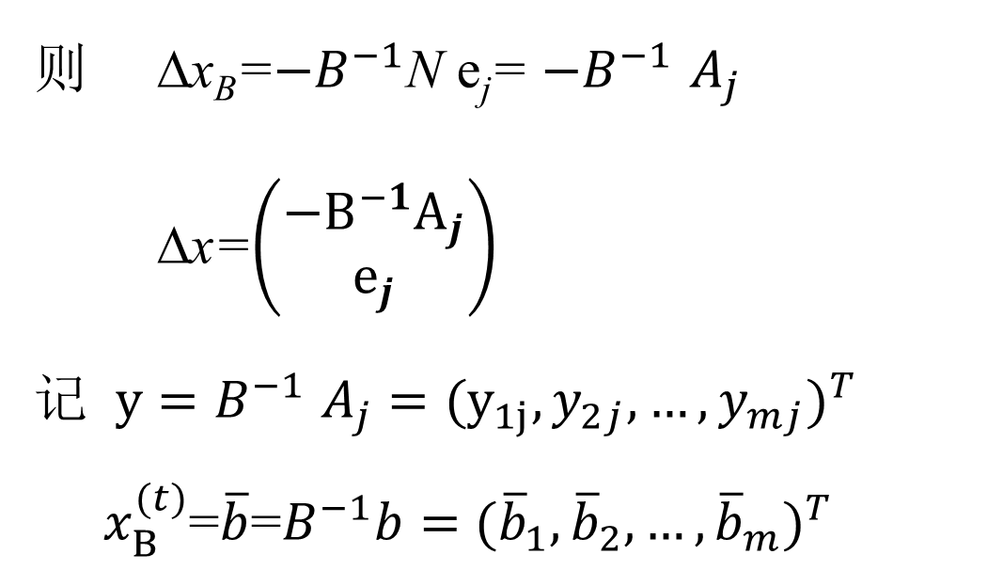
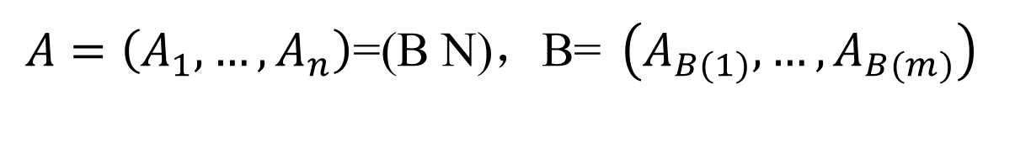
记
$A=\left(A_{1},…,A_{n}\right)$=(B N)，B= $\left(A_{B(1)},…,A_{B(m)}\right)$
则 Δx_{B}=${−B}^{−1}$N e_{j}= ${−B}^{−1}$ $A_{j}$
Δx=$\left(\begin{matrix}{−B}^{−1}A_{j} \\ e_{j}\end{matrix}\right)$
记 $y{=B}^{−1}A_{j}$ ${=(y_{1j},y_{2j},…,y_{mj})}^{T}$
$x_{B}^{(t)}$=$\overline{b}$=$B^{−1}b=$ ${({\overline{b}}_{1},{\overline{b}}_{2},…,{\overline{b}}_{m})}^{T}$

Slide 14

则步长
$λ\text{∗}=$ $min\left\{\frac{{\overline{b}}_{i}}{y_{ij}}\left|y_{ij}>0\right.,i=1,2,…,m\right\}$
新的基可行解的目标值

Slide 15
单纯形法

Slide 16
注：若有退化的基本可行解，则上述算法迭代时由最小比值原则确定的步长λ可能取值为0，进基变量替换离基变量得到的解不发生变化，但基变量会发生变化，此时在新的基下继续进行迭代即可。
定理 (单纯形法的收敛性）
对于每个基可行解都是非退化的LP问题， 那么经过有限次迭代后，单纯形法或者得到最优基本可行解或判断问题无界。
退化情形下的收敛性后面再讨论。

Slide 17
例1
解：先化成标准型

Slide 18
写成矩阵形式
取初始基本可行解 x^{T}=(2,02,0,0,1,4),
基矩阵B=（A₁,A₃,A₆,A₇）

Slide 19
计算检验数：
z₅-c₅=3>0最大,x₅进基

Slide 20
计算主列
计算步长
此时B(3)=6 ，x₆离基，计算新的基本可行解

Slide 21
新的基本可行解x=(1,0,3,0,1,0,3)^{T}
新的基矩阵B=（A₁,A₃,A₅,A₇）
计算检验数，同理可得
z₂-c₂=-4，z₄-c₄=1, z₆-c₆=-3
z₄-c₄=1>0为最大，故x₄进基

Slide 22
计算主列
由最小比值原则，计算步长
B(1)=1,x₁离基
得到新的基本可行解x=(0,0,3,1,2,0,3)^{T}

Slide 23
新的基为B=(A₃, A₄, A₅, A₇)
计算检验数，同理可得
z₁-c₁=-1,z₂-c₂=-4， z₆-c₆=-3,
所有的检验数均非正，故当前解为最优解，
算法结束。

Slide 24
表格形式的单纯形方法
考虑标准型
则标准型等价于

Slide 25
将其写到如下表格里面

Slide 26
f
右端
0 | Im
1 | 0
f
不妨设N是后n-m列组成，上述表格可以写成如下形式

Slide 27
单纯形表
离基变量
右端向量
进基变量
旋转元

Slide 28
例2： 求解线性规划问题
化成标准化形式

Slide 29
写出单纯形表
25/1
36/2
x₂进基，
x₆离基，
1
0
-3
-2
0
-2
-72
7/0.5
x5
1/2
0
1/2
0
1
-1/2
7
x2
1/2
1
1/2
1
0
1/2
18
18/0.5
x₁进基，
x₅离基，

Slide 30
0
0
-4
-2
-2
-1
-86
1
0
1
0
2
-1
14
0
1
0
1
-1
1
11
得到最优解，最优解为：
（x₁，x₂，x₃，x₄，x₅，x₆）=（14,11,0,0,0,0）
min z’=-86， max z=86

Slide 31
例3： 求解线性规划问题

Slide 33
x3进基，x6离基

Slide 34
初始单纯型表
最优单纯型表

Slide 35
3.2 两阶段法&大M法
单纯形法三要素：
初始基本可行解，解的迭代，最优性检验
后两个已解决,现考虑如何获得一个初始基可行解。
（一）两阶段法
设标准LP为

Slide 36
若系数矩阵中有一个单位矩阵，则容易得到
初始基可行解.所以我们希望幸运的碰到这种矩阵.
没有的话，硬性加一个？

Slide 37
两阶段法
如何由(3.2.3)的初始可行解获得原来LP的一个初始可行解？
为此，考虑如下辅助LP(第一阶段)

Slide 38
关系?
如果原问题有可行解，则辅助问题的最优值为0，反之亦然。
2．由于
，所以以
为基变量，
就可以得到辅助问题的初始基可行解
, 同时
所以
一定有最小值.

Slide 39
两阶段法
利用单纯形法求得辅助问题的一个最优可行解.这个解将会给我们带来什么？

Slide 40
于是我们获得一个初始基可行解,从而可以从该基可行解出发利用单纯形法求出最优解。
第一阶段：不考虑原LP问题是否有基可行解，添加人工变量，构造仅含人工变量的目标函数，得辅助规划(3.2.4)
利用单纯形法求解上述模型，若有目标函数=0，说明原问题存在初始基本可行解，转入第二阶段。否则，原问题无可行解，计算停止。
第二阶段：将第一阶段计算得到的最终表，除去人工变量，从该初始基本可行解开始，用单纯形法求原问题的最优解或判定原问题无界。

Slide 41
例1 求解
写成标准化形式

Slide 42
首先引入人工变量，构造辅助规划问题
第1 阶段
如果以
为基变量，则可以得到该问题的BFS
, 其对应的单纯形表为

Slide 43
RHS
g
0 0 0 0 0 | -1 -1 | 0
1 -1 6 -1 0 | 1 0 | 2
1 1 2 0 -1 | 0 1 | 1
1 -1 6 -1 0 | 1 0 | 2
1 1 2 0 -1 | 0 1 | 1
2 0 8 -1 -1 | 0 0 | 3

Slide 44
RHS
1/6 -1/6 1 -1/6 0 | 1/6 0 | 1/3
2/3 4/3 0 1/3 -1 | -1/3 1 | 1/3
2/3 4/3 0 1/3 -1 | -4/3 0 | 1/3
1/4 0 1 -1/8 -1/8 | 1/8 1/8 | 3/8
1/2 1 0 1/4 -3/4 | -1/4 3/4 | 1/4
0 0 0 0 0 | -1 -1 | 0

Slide 45
RHS
1/4 0 1 -1/8 -1/8 | 1/8 1/8 | 3/8
1/2 1 0 1/4 -3/4 | -1/4 3/4 | 1/4
0 0 0 0 0 | -1 -1 | 0
第一阶段结束，得到辅助问题的一个最优解
同时得到原问题的一个初始基本可行解

Slide 46
去掉人工变量对应的行、列，计算当前可行基下的检验数并填入表中得到原问题的初始单纯形表，开始第二阶段运算。
RHS
1/4 0 1 -1/8 -1/8 | 1/8 1/8 | 3/8
1/2 1 0 1/4 -3/4 | -1/4 3/4 | 1/4
0 0 0 0 0 | -1 -1 | 0
1/4 0 0 -21/8 -21/8
63/8

Slide 47
第二阶段
RHS
1/4 0 1 -1/8 -1/8 | 3/8
1/2 1 0 1/4 -3/4 | 1/4
1/4 0 0 -21/8 -21/8 | 63/8
0 -1/2 1 -1/4 1/4 | 1/4
1 2 0 1/2 -3/2 | 1/2
0 -1/2 0 -11/4 -9/4 | 31/4
原问题的最优解
其最优值为

Slide 48
大M法
前面所说的两阶段法分成两步走。能不能把这两步合并？如何合并？
（二）大M法
设原问题为
引入m个人工变量

Slide 49
大M法
现在关键是如何选取目标函数，因要包含原问题,所以必须包含原目标。联系到两阶段法，我们要强迫人工变量取值为0，于是加上一个惩罚因子，因为是极小化，所以希望这个惩罚因子越大越好！！
在目标函数中增加

Slide 50
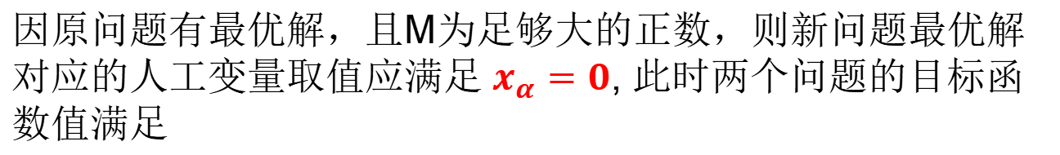
可行吗？
因原问题有最优解，且M为足够大的正数，则新问题最优解对应的人工变量取值应满足 $x_{α}=0$, 此时两个问题的目标函数值满足
从而新LP问题的最优解对应一个原问题的（基本）可行解，

Slide 51
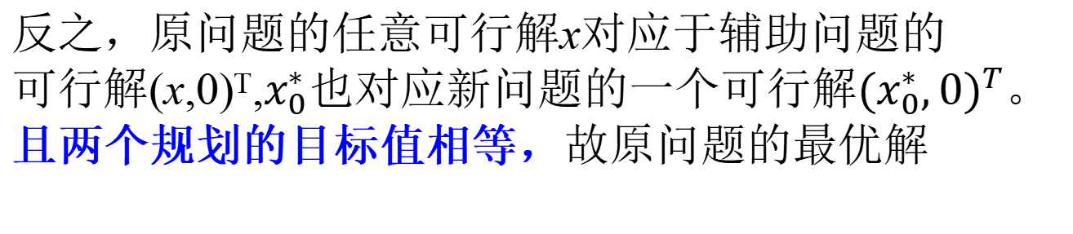
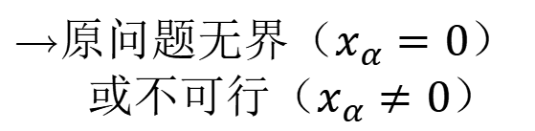
反之，原问题的任意可行解x对应于辅助问题的
可行解(x,0)^{T},$x_{0}^{∗}$也对应新问题的一个可行解${(x_{0}^{∗},0)}^{T}$。
且两个规划的目标值相等，故原问题的最优解
因此只需求解辅助问题就可求得原问题的最优解。
原问题不可行
新问题不存在有限最优值
原问题无界（$x_{α}=0）$
或不可行（$x_{α}≠0）$

Slide 52
例2 求解如下LP
解：

Slide 53
得到最优解：(25/3，10/3，0，11)^{T}
最优目标值：max=112/3

Slide 54
3.3 退化情形
单纯形法收敛定理要求BFS非退化，这个限制可以去掉吗？试看下例。
例(3.3.1)：用单纯形法求解下面的LP
注意到该LP有一个明显的BFS
x=(0，0，1，0，0，0，0)

Slide 55
3.3 退化情形
迭代过程如下：

Slide 56
3.3 退化情形

Slide 57
3.3 退化情形

Slide 58
3.3 退化情形

Slide 59
前例表明算法会无限循环下去，能否找到一种办法避免出现这种情况？
Bland规则(退化问题的处理)：
即在单纯形表中选最左边的正检验数对应的非基变量入基。
即在比值达到最小的行中，选最上面的那行所对应的基变量 出基。

Slide 60

该问题的最优解
model:
[obj] min=-0.75*x4+20*x5-0.5*x6+6*x7;
[con1] x1+0.25*x4-8*x5-x6+9*x7=0;
[con2] x2+0.5*x4-12*x5-0.5*x6+3*x7=1;
[con3] x3+x6=1;
end

Slide 61
from scipy.optimize import linprog
c = [0.0,0.0,0.0,-0.75, 20,-0.5,6]
A = [[1, 0, 0, 0.25, -8, -1, 9],
[0, 1, 0, 0.5, -12, -0.5, 3],
[0, 0, 1, 0, 0, 1, 0]]
b = [0,1,1]
bounds = [(0, None) for _ in range(7)]
res = linprog(c, A_eq=A, b_eq=b, bounds=bounds, method='highs')
print('Optimal value:', res.fun)
print('Optimal solution:', res.x)

Slide 62
MATLAB标准型
c=[0；0；0；-3/4; 20; -1/2; 6];
A=[]; b=[];
Aeq [1 0 0 1/4 -8 -1 9; 0 1 0 1/2 -12 -1/2 3; 0 0 1 0 0 0 0];
beq= [0; 1;1 ];
lb=[0; 0; 0; 0; 0; 0;0];ub=[Inf; Inf; Inf; Inf; Inf; Inf; Inf]
x = linprog(c,[],[],Aeq,beq,lb,ub)

Slide 63
3.4 修正单纯形方法

Slide 64
回忆单纯形方法，不妨设初始单纯形表中系数矩阵含有单位阵，即系数矩阵为

Slide 66
这样，有了初始表 (即问题的系数矩阵，费用向量和右端向量子集组成)，当前表*和基B，则修正单纯形方法就可进行下去了
修正单纯形方法

Slide 67
4) 把主列置于逆矩阵表的右边，组成下列表

Slide 68
例3.4.1，用修正单纯形法解下列LP

Slide 69
约束方程的系数矩阵
0 | 0 | 0 | 0
1 | 0 | 0 | 5
0 | 1 | 0 | 6
0 | 0 | 1 | 3

Slide 70
第1次迭代：w=(0,0,0)
x
4
0 | 0 | 0 | 0
1 | 0 | 0 | 5
0 | 1 | 0 | 6
0 | 0 | 1 | 3
3
-1
1
-1

Slide 71
第二次迭代

Slide 72
计算主列

Slide 75
第4次迭代

